Slide 1
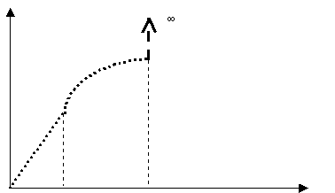
Esfuerzo
elástica
plástica
frágil
Deformación

